Slide 1
职业生涯规划
之 人生的起航
信息科学与技术学院
电子商务1602
郭婉婷

Slide 2
引言
正如尼柯拉耶维奇所说，“缺乏对事业的热爱，才华也是无用的。”所以，在拥有聪明的资质、内在的干劲、勤奋的态度和坚忍不拔的精神的同时，也应该先为自己制定一份职业生涯规划书，确定好未来的目标。

Slide 3
目录
01.自我分析
02.环境分析
03.职业定位
04.计划实施
05.评估调整

Slide 4
01
自我分析
·职业兴趣
·个人特质
·职业价值观

Slide 5
职业兴趣
40%
60%
80%
销售类
市场营销类
电子商务类
确定销售领域、配额、目标来协调销售工作
确定产品和服务的需求、竞争者和潜在客户来维持产品市场
负责企业网站的网络商务拓展、品牌营销、网站运营、网站发展战略分析

Slide 6
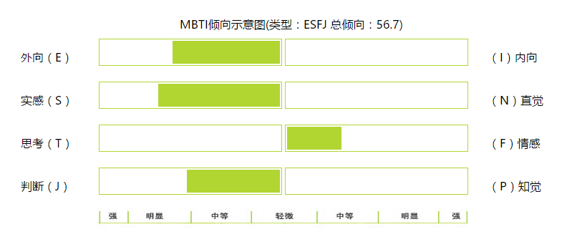
个人特质

Slide 7
个人特质
外向、主动
实在、有条理
敏感、感性
固执、不懂变通

Slide 8
职业价值观
职业价值观
自我成长
工作条件
1.提供受培训和锻炼的机会
2.提供运用和施展专业和能力的平台和机会
3.提供晋升与发展的机会
1.拥有和谐、友好的人际关系
2.有保障的和稳定的收入
3.工作相对稳定，不必担心经常出现裁员和辞退现象

Slide 9
02
环境分析
·学校环境分析
·地域分析
·职业环境分析

Slide 10
学校环境分析
职业
广外是一所具有鲜明国际化特色的重点大学，它重点培养外国语言文化和国际化的人才。
电子商务，是一门新型交叉学科，这门专业也培养了我利用网络开展商务活动的能力，让我初步了解了企业管理的方法。
学校也建设了电子商务协会，给我们提供很多学习的机会。
社会
企业
地域
家庭

Slide 11
地域分析
职业
广州属于沿海发达城市之一，经济发展速度飞快，对人才的需求弹性也很大。
我本身就是一名土生土长的广州人，母语是粤语，这能够帮助我更加方便地与本地人沟通交流。
广州的跨境电商连续实现跨越式的发展，非常适合我去实现自己的就业目标。
社会
企业
学校
家庭

Slide 12
职业环境分析
当前的经济发展日益全球化，特别是互联网经济，一切都以新商业而创新，以新价值而创变，电子商务无疑会迎来另一个新的时代。
电子商务培养出来的一系列能力也可适用于其他类别的职业，如市场营销、销售、国际贸易等，发展前景广阔。
社会
企业
地域
学校
家庭

Slide 13
03
职业定位
电子商务总监

Slide 14
04
计划实施

Slide 15
计划实施
计划名称 | 时间跨度 | 总目标 | 分目标 | 策略和措施
短期计划 （大学计划） | 2017年 ~ 2020年 | 认真学习专业知识，积极实践，毕业时要写出一份内容丰富的简历 | 大一下学期竞选组织部部长；大二时英语六级冲600分，拿到全国计算机二级证书；大三时考虑准备考研；大四时准备毕业论文 | 大一时以适应大学生活、建立人际圈为主；大二时以掌握专业知识和技能为主；大三、大四时以实现毕业目标为主
中期计划 （毕业后五年计划） | 2020年 ~ 2025年 | 毕业第五年时达到电子商务运营主管的目标 | 毕业后要从事与电子商务对口的工作；参与电商平台的运营，进修网络平台建设技术；之后当上电子商务运营主管 | 在工作中积累经验，再进入广州电商名企
长期计划 （毕业后十年或以上计划） | 2025年 ~ 2030年 | 毕业第十年时成为电子商务总监 | 毕业后第六、七年考虑进入名企，并维持工作职位；第十年后成为电子商务总监 | 维持工作现状，成为一名高层管理人员

Slide 16
05
评估调整
·职业路径评估
·实施策略评估
·规划调整的原则

Slide 17
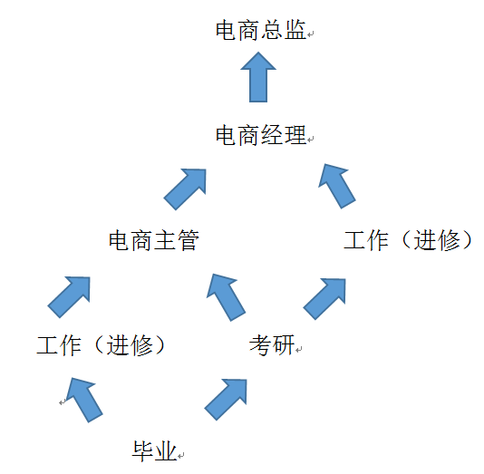
职业路径评估

Slide 18
实施策略评估
工作后期
假如发现我并不能胜任高层管理工作，那么我将会选择保持原有职位，把重心稍微放到家庭中去。
工作中期
假如我发现我并没有获得晋升机会，那么我将会为自己争取机会，并且进一步提高自己在电子商务方面的知识。
工作初期
假如我发现我并不适合从事计算机类工作，那么我将会考虑向管理、营销方面发展方向。
大学阶段
假如我发现我没有余力学习，那么我将会选择放弃考研。

Slide 19
规划调整的原则
多方案选最优解原则
忠于评估表原则
01
03
04
02
02
可行性原则
稳定可调原则

Slide 20
谢谢大家！
PPT模板下载：www.1ppt.com/moban/ 行业PPT模板：www.1ppt.com/hangye/
节日PPT模板：www.1ppt.com/jieri/ PPT素材下载：www.1ppt.com/sucai/
PPT背景图片：www.1ppt.com/beijing/ PPT图表下载：www.1ppt.com/tubiao/
优秀PPT下载：www.1ppt.com/xiazai/ PPT教程： www.1ppt.com/powerpoint/
Word教程： www.1ppt.com/word/ Excel教程：www.1ppt.com/excel/
资料下载：www.1ppt.com/ziliao/ PPT课件下载：www.1ppt.com/kejian/
范文下载：www.1ppt.com/fanwen/ 试卷下载：www.1ppt.com/shiti/
教案下载：www.1ppt.com/jiaoan/ PPT论坛：www.1ppt.cn

